Slide 1
독 도 영 토 학
21823595 이연진
대한민국 No.1 강사평가 플랫폼
별별선생 제작

Slide 2
목 차
01
03
2. 현재 독도는?
02
독도 역사
3. 독도를 지키기 위한 노력
-역사적 사건을 시간의
흐름에 따라서 나열

Slide 3
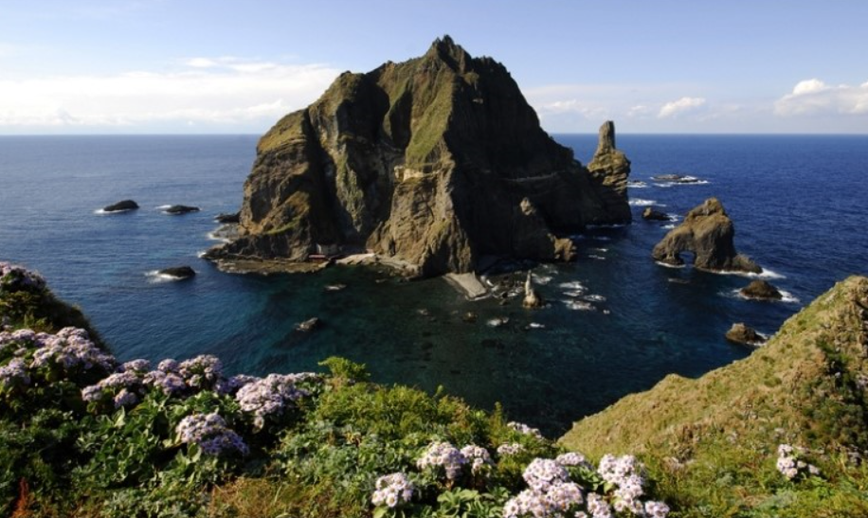
독도의 역사

Slide 4
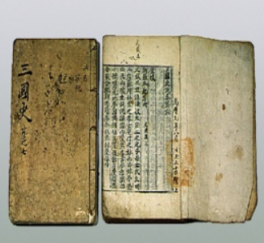
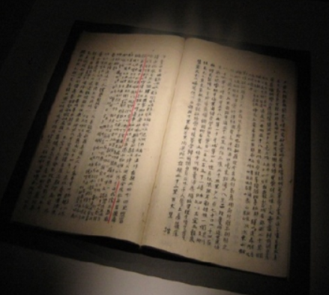
01. 독도의 역사
512년
독도와 울릉도의 첫 시작
삼국사기 신라본기 지증왕 13년
‘6월에 우산국이 신라에 속했다’
1454년
조선 초기 관찬서 ‘세종실록‘의 지리지-강원도 울진현에 속한 섬이고 울릉도에서 날씨가 맑은 날 육안으로 볼 수 있는 섬은 독도

Slide 5
01. 독도의 역사
1625년
일본 막부가 울릉도 도해 면허
1693년
안용복, 박어둔 납치 사건
-조선과 일본 본격적인 울릉도와 독도의 영유권 분쟁 시작
1694년
‘수토제도’ 시행

Slide 6
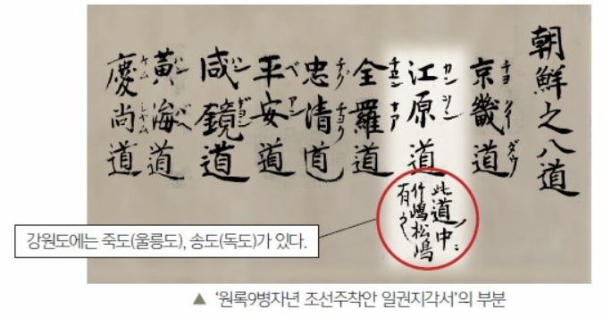
01. 독도의 역사
1695년
일본 막부 돗토리 번에 울릉도 소속 질문
울릉도와 독도가 돗토리 번의 소속이 아님
일본 막부, 울릉도 도해금지령
울릉도가 조선의 땅임을 공식적으로 확인
1696년
- ’원록9병자년조선주착안일권지각서‘

Slide 7
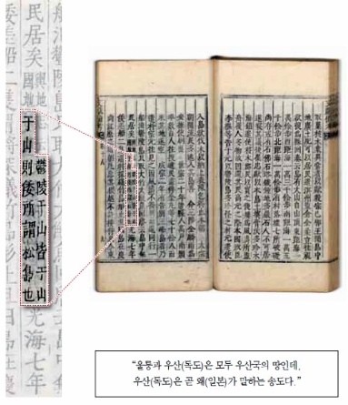
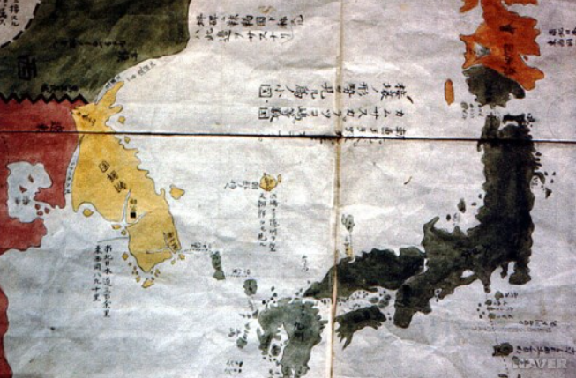
01. 독도의 역사
독도와 울릉도…
두 섬으로 하나가 바로 우산이다.
-’동국문헌비고의 여지고＇
1770년
1785년
일본의 하야시시헤이가 울릉도와 독도는 한국의 것이라고 표기 해 놓은 지도
- ’삼국접양지도‘

Slide 8
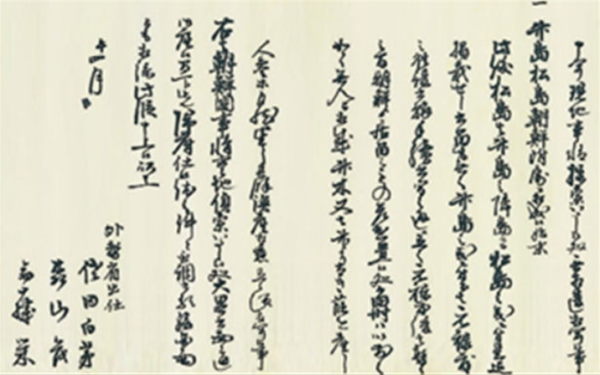
01. 독도의 역사
1870년
당시 일본 외무성이 두 섬을 조선의 영토로 인식했다는 증거
- ‘조선국교제시말내탐서’
“울릉도와 독도가 조선 부속이 된 사정”
1877년
일본 행정기구 ‘태정관’ 내무성에 울릉도와 독도가 일본의 땅이 아니라고 내린 지령

Slide 9
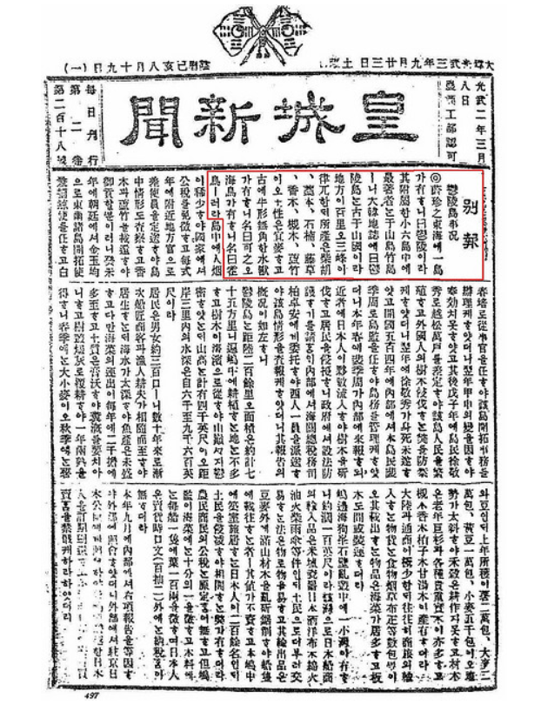
01. 독도의 역사
1899년
우리 조선인들이 독도를 관리, 관할함을 증명
- ‘황성신문 별보’

Slide 10
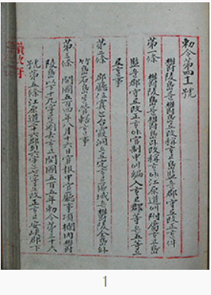
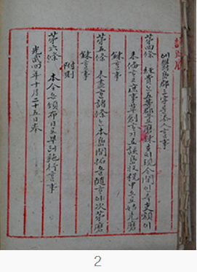
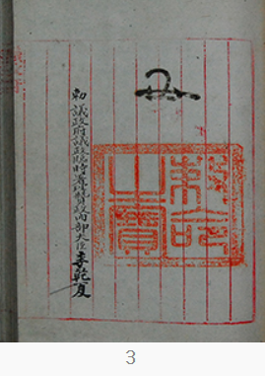
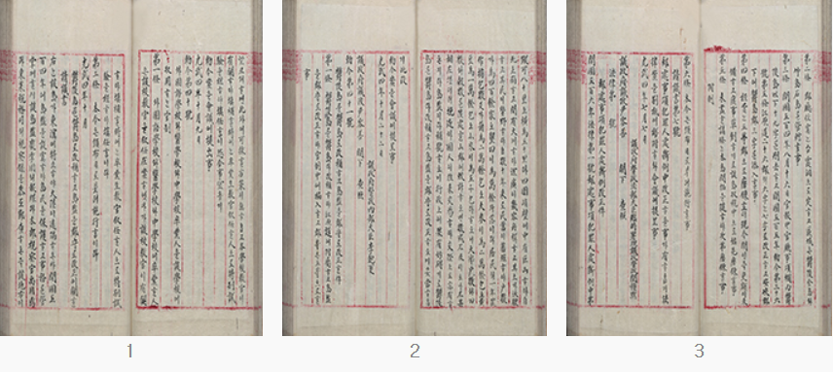
01. 독도의 역사
1900년
고종 황제, 울릉도 울도 개칭, 도감을 군수로 개정한 건 제정
독도는 울릉군의 한 부속도서, 강원도 편입
‘칙령 제 41조’
울릉도에 도감을 두어 도민들을 보호하고 사무를 관리
- ‘의정부 청의서‘

